Slide 1


استكشف القيمة المنزلية

Slide 2


Slide 3


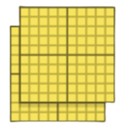

الكتاب صفحة ١٨

Slide 4

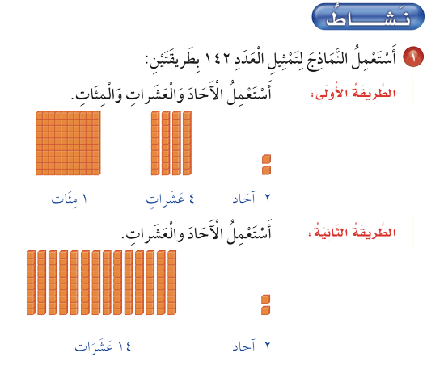
https://apps.mathlearningcenter.org/number-pieces/
الكتاب صفحة ١٨

Slide 5
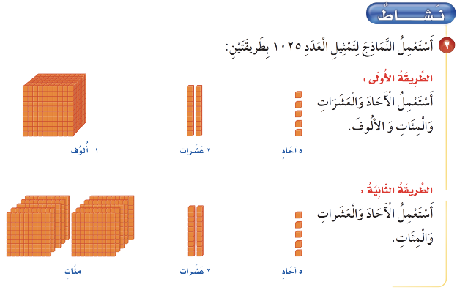
١٠
الكتاب صفحة ١٩

Slide 6

الكتاب صفحة ١٩

Slide 7
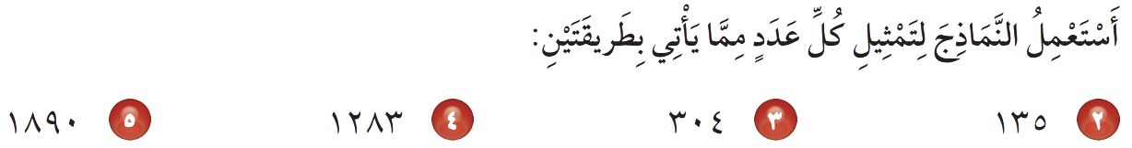
الكتاب صفحة ١٩

Slide 8
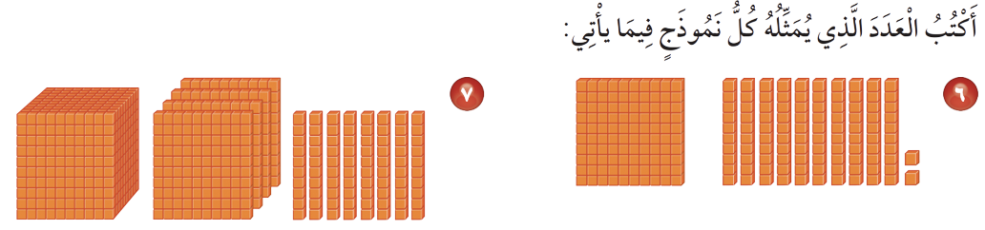
الكتاب صفحة ١٩

Slide 9


